Slide 1
Научная лаборатория зимы
Автор- составитель учитель начальных классов МБОУ СОШ №54
Шахова Ольга Сергеевна

Slide 2
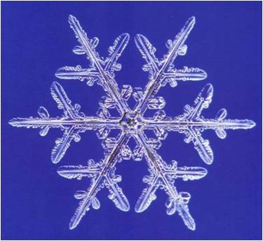
снежинки
Что за звездочки сквозные
На пальто и на платке?
Все сквозные , вырезные,
А возьмешь – вода в руке ?

Slide 3
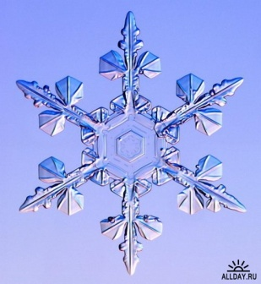
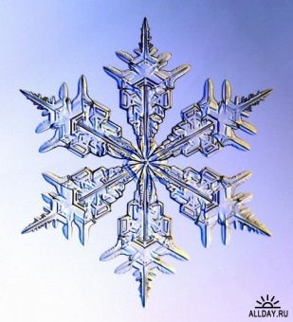
Как образуются снежинки
Высоко в облаках , на холодном воздухе , водяные капли большей частью смерзаются в крупинки льда.
Падая , они смерзаются с другими каплями и образуют ледяные кристаллы.
Разрастаясь, кристаллы соединяются друг с другом и выпадают в виде снежинок.
На теплом воздухе снежинки делаются мягкими , и легко слепляются.А из мягкого снега легко лепить снежки.

Slide 4
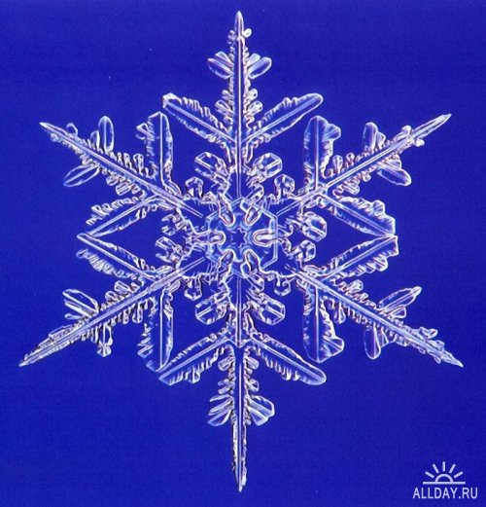
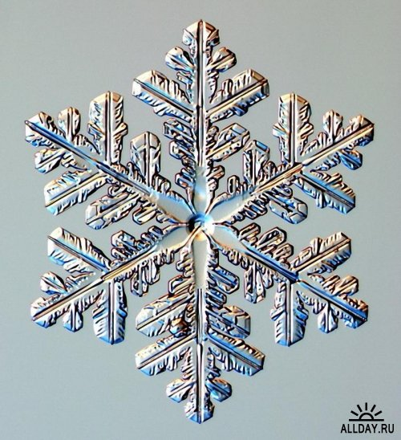
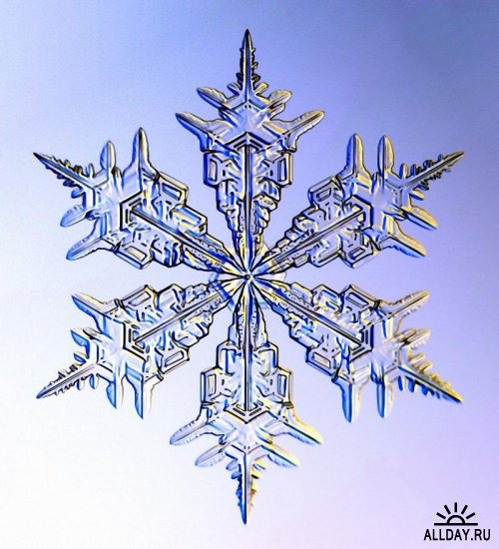
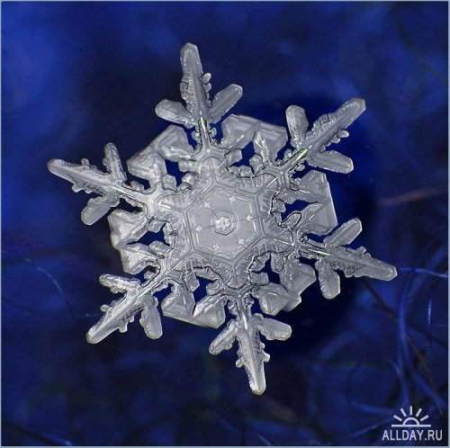
Какие бывают снежинки ?
Все снежинки имеют шестигранную форму.
На землю выпадают миллионы снежинок , но ни одна из них не похожа на другую.
Некоторым людям попадались снежинки размером с большую тарелку.

Slide 5
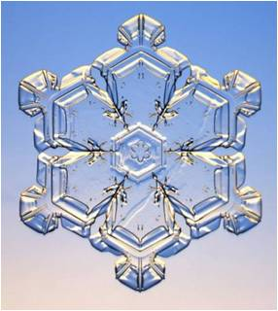
СНЕЖИНКА С НАУЧНОЙ ТОЧКИ ЗРЕНИЯ
В обычный снегопад мы не задумываемся, что обычная снежинка при изучении ее в микроскоп, может представлять из себя не менее прекрасное зрелище и поражать нас правильностью и сложностью форм.

Slide 6
Снежинка с научной точки зрения
Очередной шаг в изучении свойств наиболее известных природных кристаллов — снежинок — сделан профессором физики Кеннетом Либбрехтом (Kenneth Libbrecht) из Калифорнийского технологического института. В лаборатории профессора Либбрехта снежинки выращиваются искусственно. «Я пытаюсь выяснить динамику формирования кристаллов на молекулярном уровне, — комментирует профессор. — Это непростая задача, и ледяные кристаллы скрывают множество секретов».

Slide 7
Снежинка с научной точки зрения
Снежинка — сложная симметричная структура, состоящая из кристалликов льда, собранных вместе. Вариантов «сборки» множество — до сих пор не удалось найти среди снежинок двух одинаковых. Исследования, проведенные в лаборатории Либбрехта, подтверждают этот факт — кристаллические структуры можно вырастить искусственно или наблюдать в природе. Существует даже классификация снежинок, но, несмотря на общие законы построения, снежинки все равно будут чуть-чуть отличаться друг от друга.

Slide 8
Снежинка с научной точки зрения
Для изучения характеристик снежинок профессор Либбрехт с 2001 года начал делать фотографии образовавшихся естественным образом снежинок. Структура и внешний вид снежинок, как выяснилось, зависят от того, где именно их наблюдали. По мнению Либбрехта, самые красивые и сложные по структуре снежинки выпадают там, где климат суровее — к примеру, на Аляске, а вот в Нью-Йорке, где климат мягче, структуры снежных кристалликов гораздо проще.

Slide 9
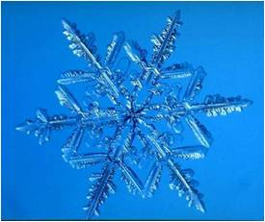
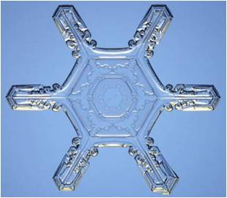
Снежинка с научной точки зрения
Даже невооруженным взглядом рассматривая снежинки, можно заметить, что ни одна из них не повторяет другую. Предполагается, что в одном кубическом метре снега находится 350 миллионов снежинок, каждая из которых уникальна. Не бывает пятиугольных или семиугольных снежинок, все они имеют строго шестиугольную форму

Slide 10
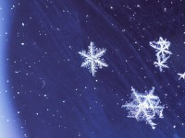
Снежинка с научной точки зрения
Порхающую в воздухе снежинку подстерегают две опасности. Во-первых, она может растаять, оказавшись в более теплых воздушных слоях. Во-вторых, во время полета происходит постепенное испарение снежинки, усиливающееся в ветреную погоду и при уменьшении относительной влажности воздуха.

Slide 11
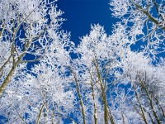
Снежинка с научной точки зрения
То, что одна снежинка практически невесома, любой из нас прекрасно знает: достаточно подставить ладошку под падающий снежок. Обычная снежинка весит около миллиграмма (очень редко 2-3 миллиграмма, хотя бывают и исключения - самые крупные снежинки выпали 30 апреля 1944 года в Москве. Пойманные на ладонь, они закрывали её почти всю целиком и напоминали страусиные перья).

Slide 12
Снежинка с научной точки зрения
Феодальный правитель Страны восходящего солнца – Японии - Тосицура Онаками Дои с присущим японцам чувством точности и хрупкой красоты составил 97 рисунков «снежных цветков».

Slide 13
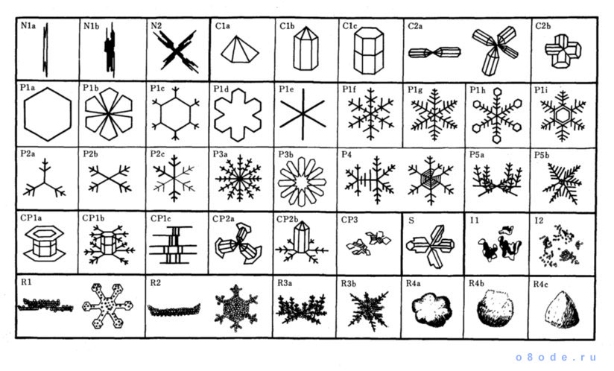
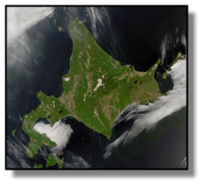
Снежинка с научной точки зрения
Японский ученый Накая Укитиро называл снег "письмом с небес, написанным тайными иероглифами". Он первым создал классификацию снежинок. Именем Накая назван единственный в мире музей снежинок, расположенный на острове Хоккайдо.

Slide 14
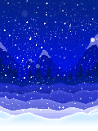
Снег
Зимой в поле лежал ,
Летом в реку побежал.

Slide 15
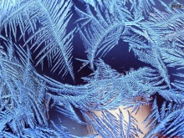
Снег с научной точки зрения
В 1951 году Международная Комиссия по Снегу и Льду приняла классификацию твёрдых осадков. К ним добавились еще три вида обледеневших осадков: мелкая снежная крупка, ледяная крупка и град.

Slide 16
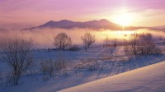
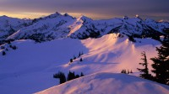
Снег бывает не только белым. В арктических и горных регионах розовый или даже красный снег – обычное явление. Дело в том, что живущие между его кристаллов водоросли окрашивают целые участки снега. Но известны случаи, когда снег падал с неба уже окрашенный – в голубой, зеленый, серый и черный цвета. Так, на Рождество 1969 года в Швеции выпал черный снег. Скорее всего, это произошло из-за того, что снег при падении впитал из атмосферы копоть и промышленные загрязнения.

Slide 17
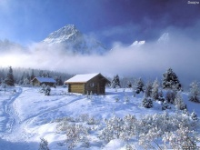
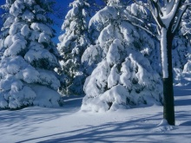
Снег с научной точки зрения
Скрип снега – это всего лишь шум от раздавливаемых кристалликов. Разумеется, человеческое ухо не может воспринять звук одной "сломанной" снежинки. Но мириады раздавленных кристалликов создают вполне явственный скрип. Скрипит снег лишь в мороз, а тональность скрипа меняется в зависимости от температуры воздуха – чем крепче мороз, тем выше тон скрипа.
Усиление морозов делает ледяные кристаллики более твердыми и хрупкими. При каждом шаге ледяные иглы ломаются и мы слышим скрип под ногами.

Slide 18
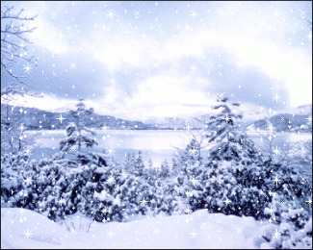
Интересные снежные факты
- Снежинка - один из самых фантастических примеров превращений вещества из простого в сложное.
- На Крайнем Севере снег бывает настолько твердым, что топор при ударе по нему звенит, словно ударили по железу
Более половины населения земного шара никогда не видело снега, разве только на фотографиях. .

Slide 19
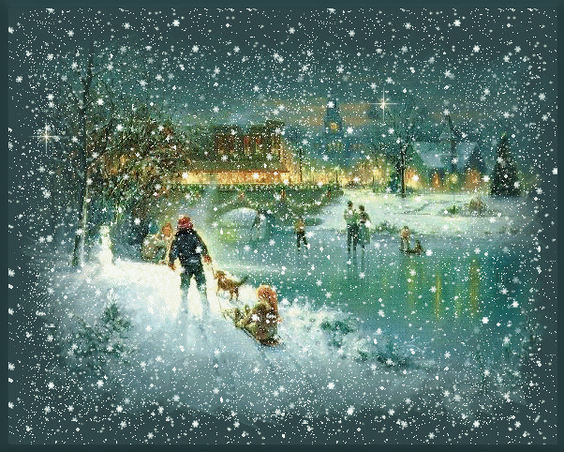
лед
Без досок , без топоров
Через речку мост готов.
Мост , как синее стекло-
Очень скользкое оно.

Slide 20
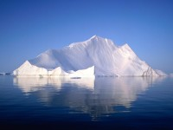
лед
- Лед неодинаково холоден. Есть очень холодный лед, с температурой около минус 60 градусов, это лед некоторых антарктических ледников. Намного теплее лед гренландских ледников. Его температура равна примерно минус 28 градусам. Совсем "теплые льды" (с температурой около 0 градусов) лежат на вершинах Альп и Скандинавских гор.

Slide 21
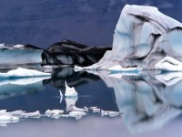
лед
- Бывают черные айсберги. Первое сообщение в печати о них появилось в 1773 г. Черный цвет айсбергов вызван деятельностью вулканов - лёд покрыт толстым слоем вулканической пыли, которая не смывается даже морской водой.

Slide 22
Легенда о первом снеге
Легенда о самом первом снеге - Восставшие ангелы в момент падения теряли свои белоснежные крылья, которые покрыли землю белым блестящим ковром. Так появился снег, и наступила первая зима.

